Slide 1
викторина
Что мы знаем о ВОДЕ.

Slide 2
Первый РАУНД
Второй раунд
Вода в терминах
География
Химия
Арифметика воды
1
2
3
4
5
1
2
3
4
5
1
2
3
4
5
1
2
3
4
5

Slide 3
ТЕРМИНЫ
1
Назовите греческое и латинское названия воды.

Slide 4
Греческое –
ГИДРО
(Hydro)
Латинское –
АКВА
(Aqua)

Slide 5
ТЕРМИНЫ
2
Как называются морские и пресноводные организмы, постоянно обитающие в водной среде?

Slide 6
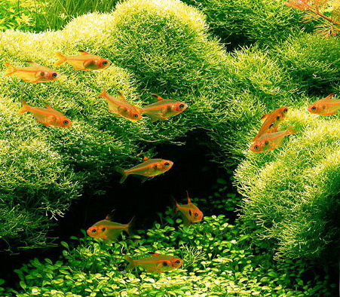
Гидробионты.
К гидробионтам также относятся организмы,
живущие в воде
часть
жизненного
цикла, то есть
земноводные.

Slide 7
ТЕРМИНЫ
3
Как называется группа водных цветковых растений?

Slide 8
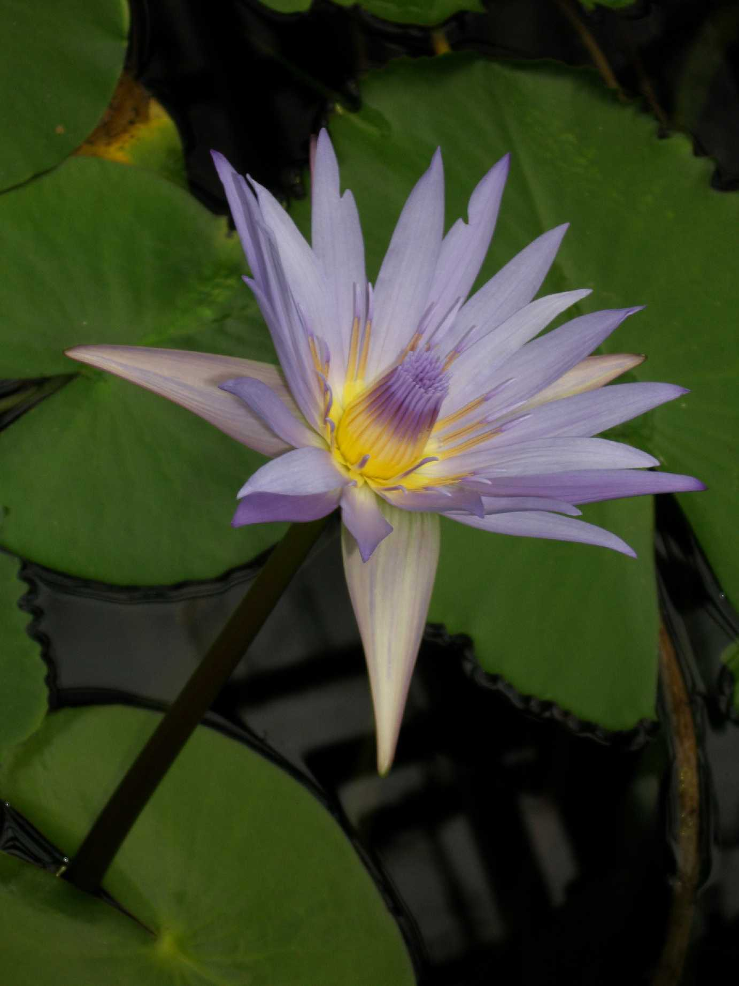
Гидрофиты (от гидро - вода и phyton – растение)

Slide 9
ТЕРМИНЫ
4
Как называются растения, имеющие специальные ткани для запаса воды? Как правило, они произрастают в местах с сильно засушливым климатом.

Slide 10
суккуленты

Slide 11
ТЕРМИНЫ
5
Как называется группа веществ плохо или вообще не растворимых в воде?

Slide 12
ГИДРОФОБНЫЕ

Slide 13
ГЕО
1
Какая река самая длинная?
Где она протекает?

Slide 14
Амазонка

Slide 15
ГЕО
2
На каком материке нет ни одной реки?

Slide 16
Антарктида

Slide 17
ГЕО
3
Где на земле выпадает больше всего осадков?

Slide 18
Индия. Черрапунджи.

Slide 19
ГЕО
4
Почему между водами Балтийского моря и озера Байкал можно условно поставить знак равенства?

Slide 20
Байкал
Балтийское море
=
Объем воды в Байкале
— 23,6 км³
Объём воды в Балтийском море
— 21,5 тыс. км³

Slide 21
ГЕО
5
Какой пролив должен был переплыть Д’Артаньян чтобы привезти подвески для королевы Франции?

Slide 22
Великобритания
Пролив Ла-Манш
Франция

Slide 23
ХИМ
1
Почему молекулу воды называют диполь?

Slide 25
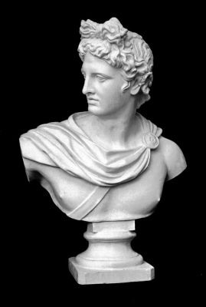
ХИМ
2
Во что превращает вода алебастр?

Slide 26
В ГИПС

Slide 27
ХИМ
3
Представители каких классов органических веществ хорошо растворимы в воде?

Slide 28
Аминокислоты
Спирты
Карбоновые кислоты
Сахара
Витамины В, С, Е, РР

Slide 29
ХИМ
4
Назовите вещества состоящие из водорода и элементов, входящих в группу кислорода.

Slide 30
H2S – сероводород;
H2Se - Селеноводород
H2Te - Телуроводород;

Slide 31
ХИМ
5
Как рассчитать молярную массу воды?

Slide 32
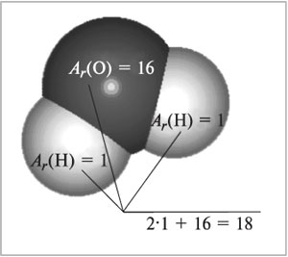
Молярные массы сложных молекул
можно определить, просто складывая
молярные массы
входящих в них
элементов.
M_{H2O} = 2 M_{H} +M_{O} =
= 2∙1+16 = 18 г/моль.

Slide 33
АРИФМЕТИКА ВОДЫ
1

Slide 35
АРИФМЕТИКА ВОДЫ
2
Что означает это число?
4 200 Дж/кг∙˚С

Slide 36
Удельная теплоемкость воды.

Slide 37
АРИФМЕТИКА ВОДЫ
3
Что означает это число?
22,6 ∙10⁶ Дж/кг

Slide 38
Удельная теплота парообразования.

Slide 39
АРИФМЕТИКА ВОДЫ
4
Что означает это число?
15 000 000 м³

Slide 40
Столько воды содержится в атмосфере в виде пара, кристаллов и т.п.

Slide 41
АРИФМЕТИКА ВОДЫ
5
Что означает это число?
4 ˚С

Slide 42
Температура воды при которой она имеет максимальную плотность.

Slide 43
второй РАУНД
Биология
География
Химия
физика
1
2
3
4
5
1
2
3
4
5
1
2
3
4
5
1
2
3
4
5

Slide 44
БИО
1
Какова концентрация NaCl в физрастворе?

Slide 45
Раствор (0,9 %) натрия хлорида изотоничен плазме крови человека.

Slide 46
БИО
2
Каково максимальное количество крови, которое донор может сдать без риска для здоровья?

Slide 47
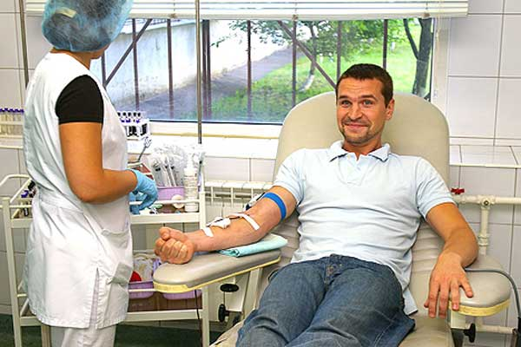
Максимальный объем не должен превышать 600 мл.
В среднем объем забираемой крови у донора за один раз составляет 400-500 мл.

Slide 48
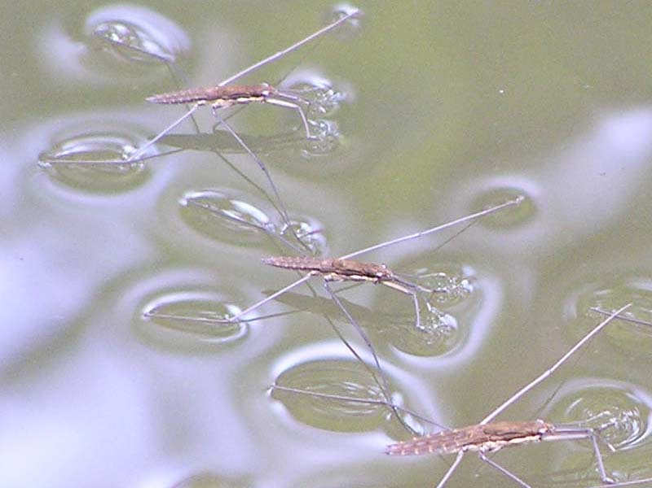
БИО
3
Какая сила, возникающая на границе вода-воздух позволяет некоторым животным свободно передвигаться по поверхности воды?

Slide 49
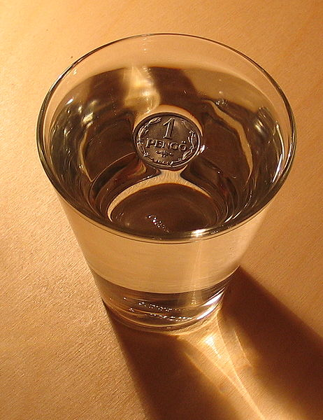
Имеется в виду сила поверхностного натяжения жидких тел на границе «жидкость — газ».

Slide 50
БИО
4
Назовите примеры сухопутных животных, которые никогда не пьют.

Slide 51
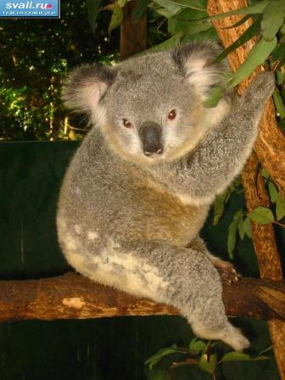
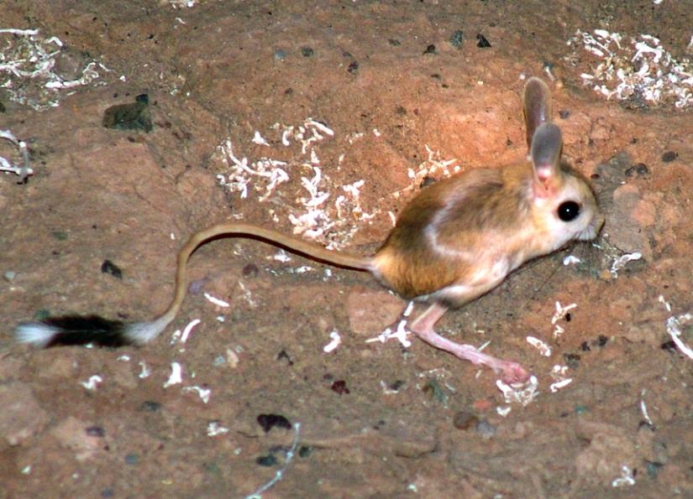
Медведь коала, например, за всю свою жизнь не выпивает ни глотка воды, но зато он жует листы эвкалипта, которые содержат до­статочно жидкости.
Животные пустыни, такие, например, как тушканчик, также обходятся без воды, которой на их засушливой родине вообще нет. Они довольствуются очень небольшим коли­чеством жидкости, которая содержится, напри­мер, в сухих семенах, а сами они практически не отдают влагу.
Примером таких организмов является ковровая моль, она обходятся лишь метаболической водой и не потребляют ее извне.

Slide 52
БИО
5
Это вещество производят растения, используя в качестве источника воду.

Slide 53
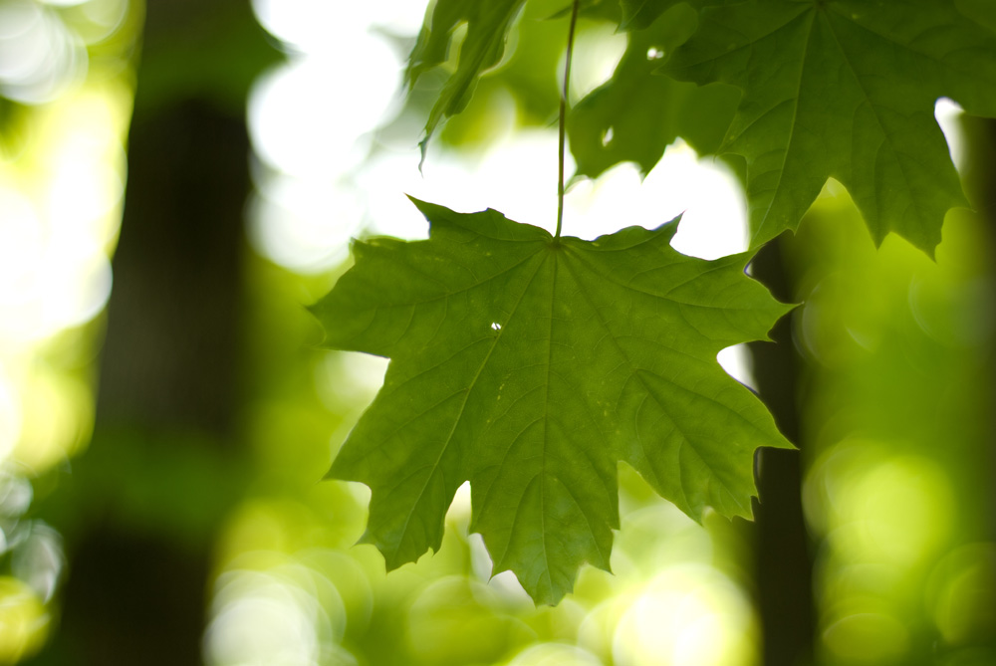
Кислород.
2 H₂O 4H⁺+4ē+O₂

Slide 54
ГЕО
1
В какое Озеро в Росси впадает 340 рек, а вытекает только одна?

Slide 55
Байкал

Slide 56
ГЕО
2
Устье какой крупной реки в России находится на 28 метров ниже уровня Мирового океана?

Slide 57
Волга

Slide 58
ГЕО
3
Какой океан омывает 5 материков?

Slide 59
Тихий океан.

Slide 60
ГЕО
4
Какое болото расположенное на территории России почти равно по площади Франции?

Slide 61
Васюганское болото

Slide 62
ГЕО
5
Назовите «ЗЕЛЕНОЕ» море. Объясните почему его так называют? Какой ещё уникальной особенностью обладает это море?

Slide 63
Саргассово море. Названо от португальского слова «sагgасо», что означает «морская водоросль» огромное скопление на его поверхности саргассовых водорослей придают водам зелёно-изумрудный цвет. Это море не имеет берегов.

Slide 64
ХИМ
1
Объясните происхождение названия класса органических веществ к которому принадлежит глюкоза?

Slide 65
Название происходит от слов «уголь» и «вода». Причиной этого является то, что первые из известных науке углеводов
описывались формулой C_{x}(H₂O)_{y} - формально являясь соединениями углерода и воды.

Slide 66
ХИМ
2
РЕШИТЕ ЗАДАЧУ:
Взяли 100 г 10%-ного раствора соли. Прилили 100 мл воды.
Какой концентрации (массовой доли ) стал раствор?

Slide 68
ХИМ
3
Как из воды получить кислоту?

Slide 70
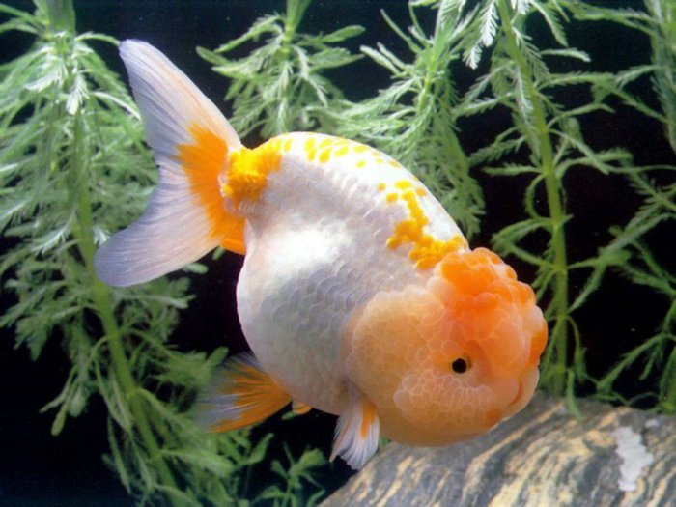
ХИМ
4
Рыбы дышат не кислородом, входящим в состав воды, а кислородом, растворенным в воде.
Где речь идет о химическом элементе, а где о простом веществе?

Slide 71
КИСЛОРОД, ВХОДЯЩИЙ В СОСТАВ МОЛЕКУЛЫ ВОДЫ – ХИМИЧЕСКИЙ ЭЛЕМЕНТ
КИСЛОРОД, РАСТВОРЕННЫЙ В ВОДЕ –
ЭТО ХИМИЧЕСКОЕ ВЕЩЕСТВО

Slide 72
ХИМ
5
Составить уравнения реакций, в которых есть вода: по одному на каждый тип реакции:
соединения,
разложения,
замещения.

Slide 74
ФИЗ
1
Почему колебания температур воздуха смягчаются у больших водоемов?

Slide 75
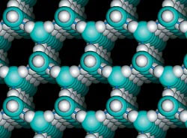
Большая удельная теплоемкость воды (4 200 Дж/кг∙˚С)– хороший теплоноситель

Slide 76
ФИЗ
2
Что происходит с плотностью воды при переходе из жидкого состояния в твердое?

Slide 77
Плотность уменьшается

Slide 78
ФИЗ
3
Почему во время снегопада температура на улице повышается, а во время весеннего ледохода у реки становится прохладно?

Slide 80
ФИЗ
4
При каких условиях температура кипения воды составляет 100˚?

Slide 81
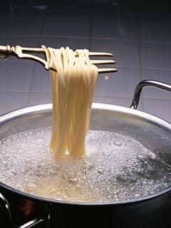
При
нормальном
атмосферном
давлении.

Slide 82
ФИЗ
5
Количество водяных паров в атмосфере определяет……

Slide 83
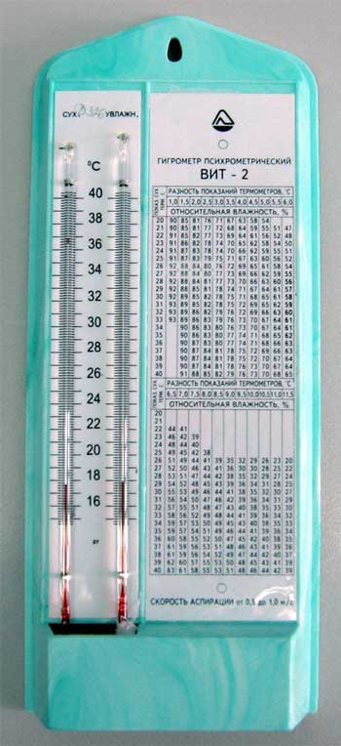
Влажность воздуха

